Slide 1

UZOP - projekt
A Wearable Exam Stress Dataset for Predicting Grades using Physiological Signals
Izradili: Matej Lopotar, Fran Mička, Jakov Samardžija

Slide 2
Članak
Istraživanje stresa – izazov
Cilj znanstvenog rada:
skup podataka s određenim fiziološkim signalima
Predikcija ljudskih performansi

Slide 3
Metodologija članka
10 studenata – Empatica ručni uređaj
Mjerenje više signala:
Vodljivost kože
Temperatura kože
Srčana frekvencija
Akceleracija ruke u 3D prostoru
…

Slide 4
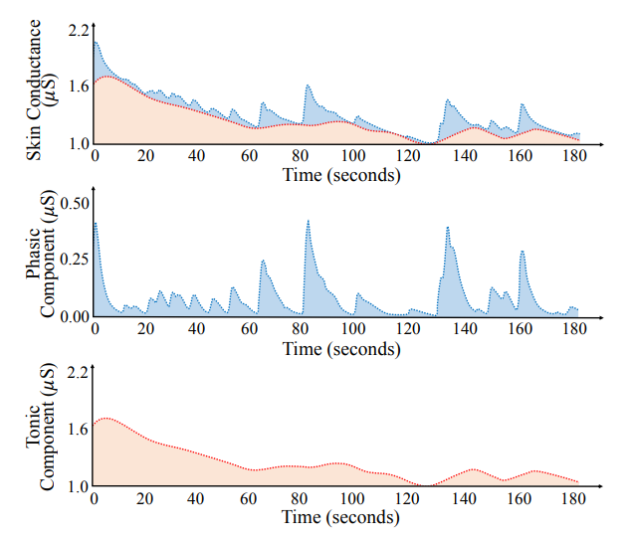
Vodljivost kože

Slide 5
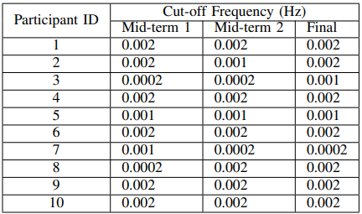
Filtracija signala vodljivosti kože
Dobivanje kvalitetne linije trenda za vodljivost kože
Niskopropusni FIR filtar
Prisutnost šuma – granične frekvencije

Slide 6
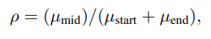
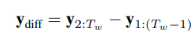
Ekstrakcija značajki
Uzorkovanje – posmačni prozor
Segmenti s početka, sredine i kraja podataka
Razlike u podacima među studentima – značajka
Praćenje promjena u trendu:
Ukupno 9 značajki
Klasifikacija: visoka (>= 80%) ili niska (<80%) ocjena

Slide 7
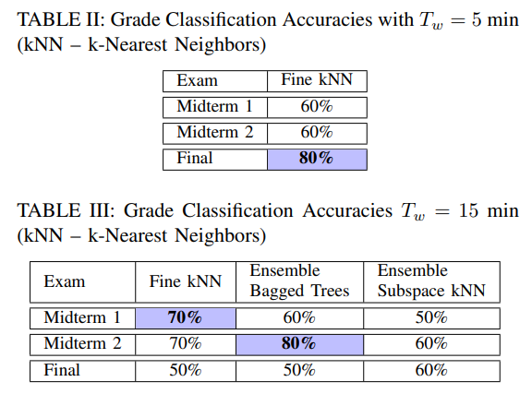
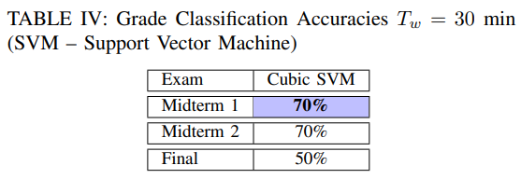
Klasifikacija i rezultati
10-erostruka unakrsna validacija – spriječavanje prenaučenosti

Slide 8
Zaključci članka
Postojanje veze između vodljivosti kože i uspjeha na ispitu?
Ručni uređaji – izazov u znanosti
Povećanje skupa podataka

Slide 9
Naša poboljšanja
Korištenje drugih signala – srčana frekvencija i kombinacija s vodljivosti kože
Sličan postupak ekstrakcije značajki kao i u članku
Korišten algoritmi iz članka (kNN, SVM)

Slide 10
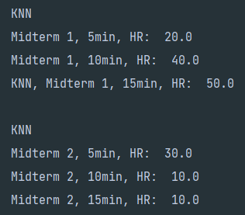
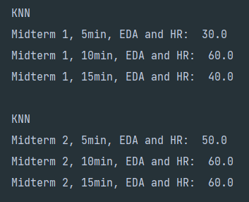
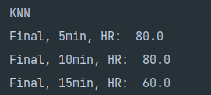
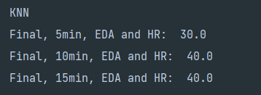
Naša poboljšanja - kNN
HR, HR + EDA (heart rate, electrodermal activity)

Slide 11
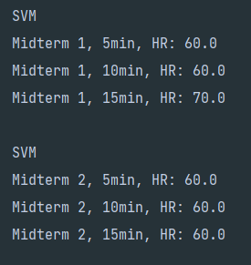
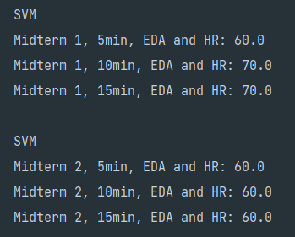
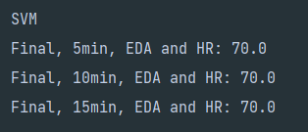
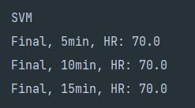
Naša poboljšanja - SVM

Slide 12
Zaključci
U nekim slučajevima dodatne značajke doprinose točnosti klasifikacije
Neznatna razlika u klasifikaciji kod podataka sa 9 (HR) i s 18 značajki (HR + EDA)

Slide 13
Literatura
Poveznica na članak: https://ieeexplore.ieee.org/document/9744065

